Slide 1
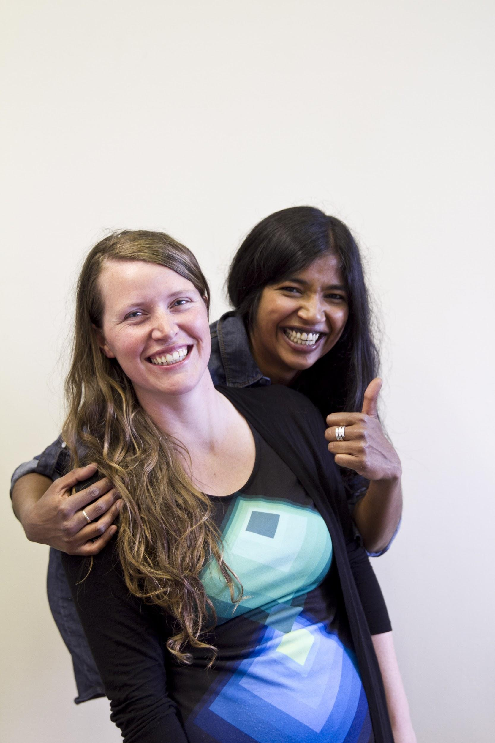
Cursus
Aanbod
Gratis cursussen voor volwassenen
Als je leert,
sta je sterker!

Slide 2
Wat is Basiseducatie?
Volwassenenonderwijs
Erkend en gefinancierd door het
Vlaams ministerie van Onderwijs
13 centra in Vlaanderen, 3 in Oost-Vlaanderen

Slide 3
Voor wie?
Kort opgeleide volwassenen die hun basisvaardigheden willen verbeteren
Om beter te kunnen functioneren in de maatschappij
OF in het kader van werk of van een opleiding
Voor Nederlandstaligen en anderstaligen
REKENEN
ICT
maat-
schappelijke vorming
taal
rekenen
TAAL
TAAL
TAAL

Slide 4
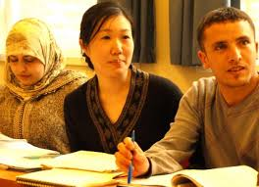
Nederlands voor anderstaligen
Talen
Nederlands voor anderstalige volwassenen
Inschrijven via Agentschap Integratie & Inburgering
NT2 richtgraad 1.1 en 1.2
alfa richtgraad 1.1 en 1.2 (mondeling) en 1.1 (schriftelijk)
coördinator + contactpersoon: An Lievens
an.lievens@leerpuntzovl.be 053/78.15.05
NT2

Slide 5
Andere cursussen voor anderstaligen
Bijblijven
Talen
Bijblijven
ICT
Solliciteren
Rijbewijs
wiskunde (voor alfa en in VDAB)
Sector 2 in VDAB
leren leren
school en onderwijs
Voorbereiden op dominotest
Integratiemodules voor anderslerenden
...
NT2

Slide 6
Aanbod op maat - voorbeelden
Administratie op de werkvloer
Nederlands voor anderstalige ouders in scholen
Activeringscursus voor jonge leefloners ism OCMW’s
ICT in PWA
Rekenen in VDAB
Taal in TKO i.s.m. CVO
Project voor ouders met jonge kinderen ism Kind en Gezin
en het Agentschap voor Integratie en Inburgering
Ken je stad

Slide 7
school en ouders
Denderleeuw
ouders van kleuters derde kleuterklas
5 sessies van 3 uur, in de school
nauwe samenwerking met de school
hoe verloopt een dag in de kleuterklas ?
heen en weer schriftje
communicatie met de school
opvoedingsondersteuning : straffen en belonen , zindelijkheid, slaappatronen, voeding,...
Ouders zijn zelf vragende partij voor terugkomdagen

Slide 8
school en ouders
Denderleeuw
lagere school
hoe verloopt een schooldag
huiswerk maken en helpen
communicatie met de school
rapport, agenda, …
start in september 2017
5 sessies in de school

Slide 9
school en ouders : middelbare school
welke informatie vind je op de website van de school ?
Help Smartschool ! Wat en hoe ?
Hoe werkt de school ?
Welke documenten zijn belangrijk ? Wat moet ik ermee doen ?
Hoe verloopt een schooldag ?
Contact en communicatie met de school, leerkrachten ,...

Slide 10
school en ouders : middelbare school
5 bijeenkomsten van 3 uur
intense samenwerking tussen CBE en de school voor het programma, werving en toeleiding
het programma wordt vastgelegd in overleg en kan op vraag van alle partners worden bijgestuurd
de bijeenkomsten gaan door in de school

Slide 11
geïntegreerd aanbod voor moeders met jonge kinderen
Geraardsbergen
met middelen van AMIF : Asiel, migratie en integratiefonds
intense samenwerking tussen LP, Kind en Gezin ,het AgII en het HvhK
voor moeders met kinderen tussen 0 en 3 jaar
voor inburgeraars
Nederlands, Maatschappelijke Oriëntatie en opvoedingsondersteuning, 2x per week
leidt tot MO attest
toeleiding naar Nederlandse les
volgend schooljaar met eigen middelen

Slide 12
Leerpunt digitaal
Website: www.leerpuntzovl.be
→ alle info
→ getuigenissen
→ en zoveel meer
Facebook: https://www.facebook.com/LeerpuntZOVL
→ Blijf op de hoogte
van reilen en zeilen van Leerpunt

